Slide 1
Добър ден, мили деца и родители!
За да бъдем весели и здрави,
така гимнастика се прави:
„Ръце напред, ръце в страни,
клекни, стани, клекни, стани. (2)
А сега се наведи
и ръцете опъни:
„Ръце напред, ръце в страни,
клекни, стани, клекни, стани. (2)

Slide 2
https://www.youtube.com/watch?v=tEDI18WpoXk
Десен бутон /open hyperlink или кликнете върху връзката/
Кликнете върху микрофончето горе в дясно!

Slide 3
ОН: ОКОЛЕН СВЯТ
ЯДРО: Светът на природата и неговото опазване.
ТЕМА: “Непознати животни”
ЗАДАЧИ:
• Описва животни (тялото и неговите части).
• Разбира необходимостта от грижа за животните.
• Назовава животни и техните малки.

Slide 4
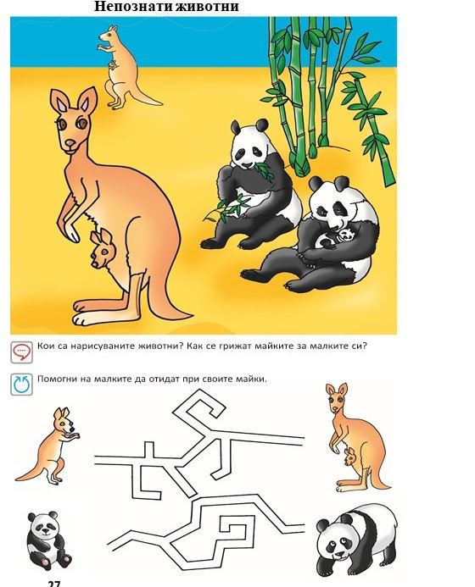
Уважаеми родители, тук целта на упражнението е:
децата да разпознават животните и техните малки (Кои са тези животни? Къде живеят? Виждали ли сме такива животни? Къде можем да видим тези животни?).
да описват тялото и неговите части (Какви части на тялото имат?/ форма, цвят/).
да разбират необходимостта от грижа за животните (Кой се грижи за тях? Как се грижат за тях? С какво се хранят?)
Ще ви помоля: ако имате възможност да запишите отговорите на децата и да ми пратите снимка в коментар.
Благодаря Ви!

Slide 5
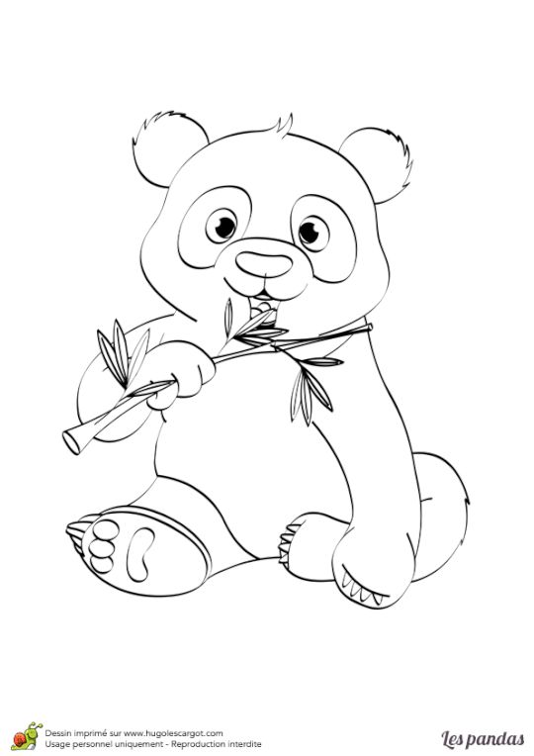
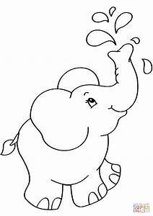
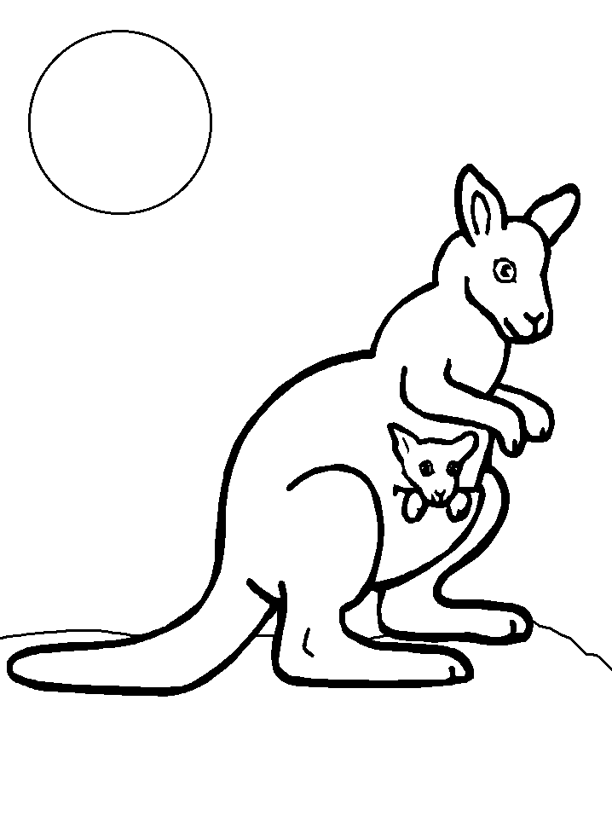
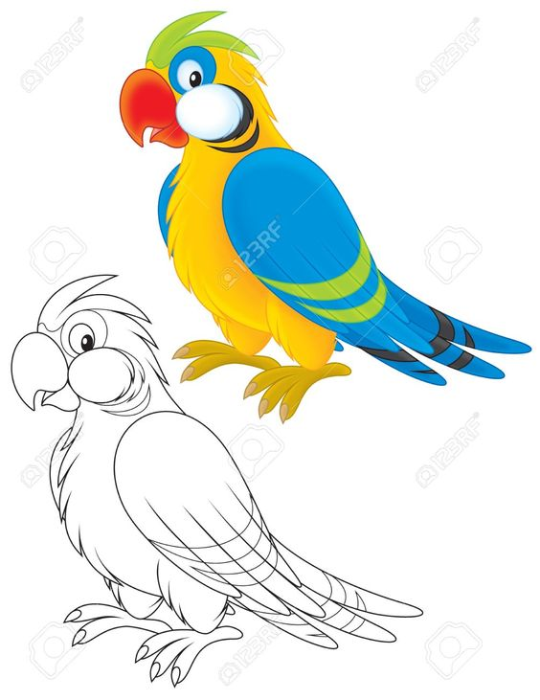
За награда ще изиграем играта „Познай кой съм аз“.
Правила на играта:
Детето имитира животни и Вие познавате кои са тези животни.
Може чрез движения, звуци, походка.
Ще приложа и за оцветяване картинки на животни.

Slide 6
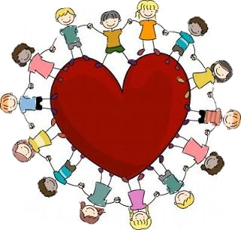
БЛАГОДАРЯ ВИ!

